Slide 1


JUDOLIN EN CASA
#YOMEQUEDOENCASA

Slide 2

CONSEJOS
OS ANIMAMOS A QUE SE PONGAIS EL TRAJE DE JUDO PARA LA REALIZACIÓN DE LA ACTIVIDAD.
SEGURO QUE HAY ALGÚN FAMILIAR QUE LE APETECE GRABAR , GENIAL! ASI PODRÁS COMPARTIRLO EN TUS REDES SOCIALES Y ETIQUETAR A JUDOLIN (FACEBOOK, TWITTER, INSTAGRAM...)
USA LOS HASHTAG #jUDOLIN #YOMEQUEDOENCASA
@judolin (Twitter) , @cdjudolin (instagram) y cd judolin (facebook)

Slide 3

NORMAS DE SEGURIDAD
Recuerda que no debes lesionarte durante la sesión de JUDO A DISTANCIA. Para ello te recomendamos una serie de normas:
Durante la sesión estarás acompañado por un adulto (Papá o Mamá), ellos te indicarán el contenido de cada sesión. Serán tú Uke, ya sabes, el compañero que te ayuda a aprender.
Presta atención a sus indicaciones y realiza las tareas propuestas de forma correcta y concentrado.
Despeja la zona donde vayas a realizar la sesión. No debe haber obstáculos u objetos con los te puedas golpear o caer: mesas, sillas, juguetes, etc.
Asegúrate que la superficie donde realizas la sesión no resbala.

Slide 4
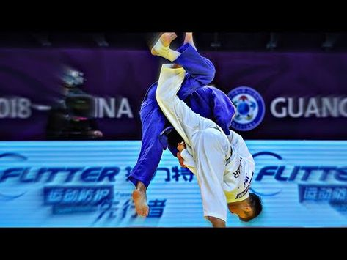
SESIÓN 3 nivel 2
OBJETIVO:
.- Mantener la forma física
.- Recordar, automatizar y perfeccionar los gestos técnicos
.- Conocer tu deporte, El Judo
.- Hacer más llevaderos estos días complicados (liberar estrés)
.- Recuerda: NO estás en el gimnasio con tus compañeros de judo. .- Realiza las tareas con sentido común y sin exponerte a lesiones.
¡VAMOS EQUIPO!

Slide 5

SALUDO
Saluda correctamente a tus Ukes.
Si no saben enséñales.
Recuerda que hay dos saludos

Slide 6

CALENTAMIENTO
( hugo burgos - profe escuela de judo sergio domenech )
https://www.youtube.com/watch?v=QHrzWDV2nYI&feature=youtu.be

Slide 7
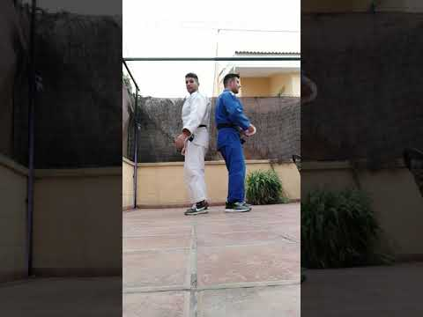
juego #1
NIVEL 2
( ALE Y JULIO – cd judolin )
CIRUITO PREPARACIÓN FÍSICA
El Circuito de hoy lo haremos en pareja.
Adecúate al ritmo de ella y os animamos a que si os gusta la repitais los dias que os apetezca.
Repetir 4 veces con 2-5 min de descanso.
( LA PRIMERA DE PRUEBA PARA COORDINARSE)
Recuerda que debes hidratarte de vez en cuando.
EJERCICIOS:
1. Abdominales con pases.
2. Toco y zancada atrás (dcha e izda).
3. Plancha isométrica con palmadas.
4. Sentadillas isométricas.
5. Flexiones y paso por encima.
6. Intercambio de piernas.
7. Piernas ida y vuelta obstáculo.
8. Sentados y de pie de la mano.
https://youtu.be/uxcwjwtq9Wc

Slide 8
uchikomi
SIGNIFICADO: repetición de técnicas sin proyectar con el objetivo de automatizarla y perfeccionarla. Se puede realizar en estático y en desplazamiento.
Como bien sabes, el Uchi Komi es uno de los secreto para ser un gran Judoka. Cuantos más hagas mejor saldrán las técnicas.

Slide 9
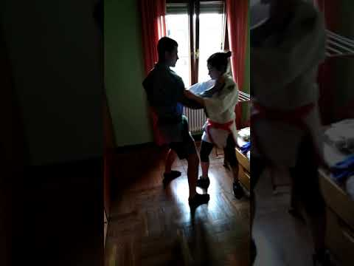
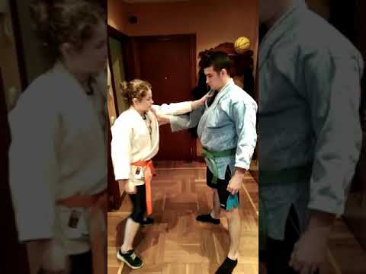
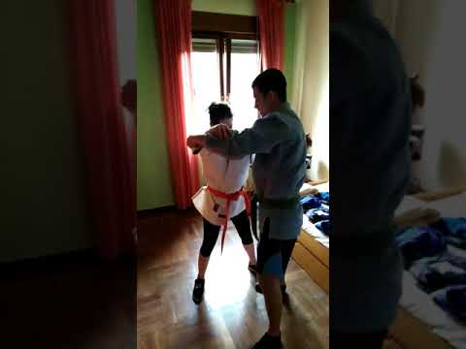
Juego #2
NIVEL 2
UCHIKOMI
Te proponemos que realices Uchi komi en estático de las siguientes técnicas:
Adjuntamos vídeos de Iban y Joane por si tuvierais alguna duda.
Dos Judokas del Proyecto Judo Helios que cuentan en su haber con medallas nacionales y forman parte de los primeros puestos del Ranking Nacional en sus respectivas categorías
Uke debe tener una posición erguida, pies paralelos y un poquito separados. Ambos tenéis que agarraros con solapa y manga.
.- 3 series de cada técnica por 10 repeticiones
2. O GOSHI
1. DE ASHI BARAI
3. IPPON SEOI NAGE

Slide 10
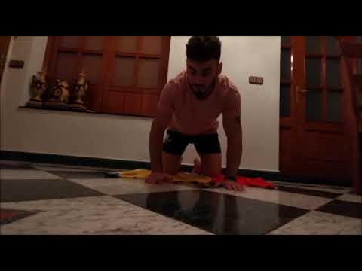
Juego #3
NIVEL 2 estiramientos
ROSENDO LAÍNO -
DEPORTISTA ALTO RENDIMENTO
CD JUDOLIN
https://www.youtube.com/watch?v=hTT1M6HBsOY&feature=youtu.be

Slide 11
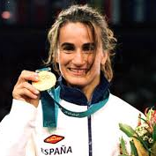
RETO
TE VAMOS A HACER UNA PREGUNTA PARA QUE INVESTIGUES UN POCO....
¿SABRIAS DECIRNOS CUANTAS MEDALLAS OLÍMPICAS HAN
CONSEGUIDO L@S JUDOKAS ESPAÑOLES Y QUIENES HAN SIDO L@S GANADORES?
Envía la respuesta a tu profesor y te dirá si es correctO.

Slide 12
SALUDO
PARA TERMINAR LA CLASE

Slide 13
#JUDOLIN
#YOMEQUEDOENCASA
PRONTO VOLVEREMOS A ESTAR JUNT@S
UN ABRAZO Y ÁNIMO

